Slide 1
Préparez des données pour un organisme de santé publique
Présentation de Ludovic Chimier

Slide 2
Contexte
Mission :
L'agence Santé publique France souhaite améliorer sa base de données Open Food Facts, et fait appel à nos services.
Elle confie à notre entreprise la création d’un système de suggestion ou d’auto-complétion pour aider les usagers à remplir plus efficacement la base de données.
Je suis missionné sur le projet de nettoyage et exploration des données en interne, afin de déterminer la faisabilité de cette idée d’application de Santé publique France.
Repérer les variables pertinentes
Nettoyer les données
Automatiser les traitements
Effectuer une analyse univariée des variables intéressantes
Effectuer une analyse multivariée
Rédiger un rapport d’exploration et expliquer la faisabilité (ou non) de l’application demandée
Jeu de données :
Un seul fichier, qui contient 162 colonnes et 320 772 lignes (produits)

Slide 3
Nettoyage des données - Filtrer les features et produits
Identifier la variable cible
Une feature ayant moins de 50% de valeurs présente ➔ "pnns_groups_1 » (71% de valeurs manquantes)
Supprimer les produits n’ayant pas de valeur cible, notamment ceux ayant la valeur « unknown ».
Supprimer les produits en double : « un doublon est un produit dont le nom du produit (product name) est identique. »
Sélectionner les features
Voici les features qui me semblent intéressantes pour la prédiction de la cible :
energy_100g : exprimée en kilojoules
proteins_100g : exprimée en grammes
fat_100g : exprimée en grammes
carbohydrates_100g : exprimée en grammes
salt_100g : exprimée en grammes
sugars_100g : exprimée en grammes
saturated-fat_100g : exprimée en grammes
nutrition_grade_fr : prends 5 valeurs (a, b, c, d, e) - variable quantitative ordonnée
Uniformiser le nom des catégories de la cible "pnns_groups_1 »
Séparer la cible du reste du dataset.
Automatiser toutes les étapes ci-dessus

Slide 4
Nettoyage des données - Identifier et traiter les valeurs aberrantes
Les analyses univariées des features ont mis en évidence que l’utilisation des limites IQR et du z-score ne serait pas pertinente pour les features sélectionnées.
Par exemple 100g de sel pour un produit comme « sel » serait vu comment aberrant alors qu’il s’agit d’une valeur normale.
Les actions automatisées sont les suivantes :
Remplacer par NaN, les valeurs négatives et supérieures à 100 (hors energy et nutrition_grade_fr)
Remplacer par NaN de « saturated-fat » et « fat », quand saturated-fat > fat
Remplacer par NaN de « carbohydrates » et « sugars », quand sugars > carbohydrates
Remplacer par NaN les valeurs de la feature « energy » > 4 000kj
Remplacer la valeur d'énergie par la valeur calculée avec la formule : energy = 17 *proteins + 37 * fat + 17 * carbohydrates
Remplacer par 0 l’énergie des produits dont « energy_100g » > 0, alors qu'il n'y a aucune protéine, lipide, et glucide
Supprimer les produits qui ont plus de 100g de nutriments, car corriger manuellement les valeurs prendraient trop de temps
Supprimer les produits avec plus de 80% de valeurs manquantes
Le dataset contient désormais environ 55 000 produits

Slide 5
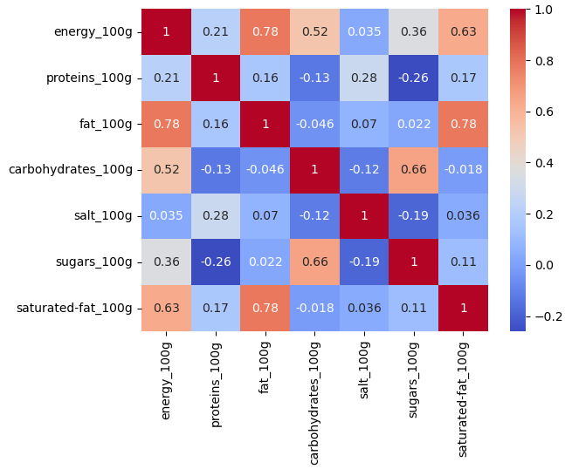
Nettoyage des données - Identifier et traiter les valeurs manquantes
Rechercher les corrélations entre les features : matrice des corrélations →
La feature « proteins » n’est corrélée à aucune feature, et elle a très peu de valeurs manquantes
Comme sa distribution est asymétrique (voir annexe 1), on peut utiliser la médiane.
Remplacer les valeurs manquantes par la médiane
La feature « salt » n’est corrélée à aucune feature
Sa distribution est asymétrique (voir annexe 1), on peut utiliser la médiane.
Remplacer les valeurs manquantes par la médiane
Les features « fat » et « saturated-fat » sont corrélées entre elles, et il manque des valeurs dans les 2 colonnes
Remplacer les valeurs manquantes avec l’outil IterativeImputer de la librairie Scikit-learn.
Les features « carbohydrates » et « sugars » sont corrélées entre elles, et il manque des valeurs dans les 2 colonnes
Remplacer les valeurs manquantes avec l’outil IterativeImputer de la librairie Scikit-learn.
La feature « energy » est par définition calculée avec la formule : energy = 17 x proteins + 37 x fat + 17 x carbohydrates
Remplacer les valeurs manquantes par le calcul avec cette formule
La feature « nutrition_grade_fr » est une variable catégorielle, nécessitant une approche différente
L'energy, les carbohydrates, et fat, se dispersent différemment selon la valeur du nutrition_grade (voir annexe 2)
Cela sous-entend une corrélation, entre le nutrition_grade et ces variables quantitatives
Remplacer les valeurs manquantes avec KNN Imputer (voisin le plus proche) est pertinent ici

Slide 6
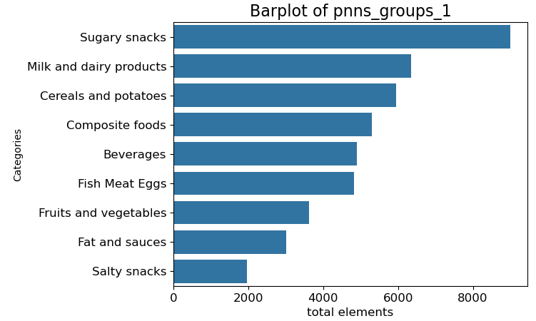
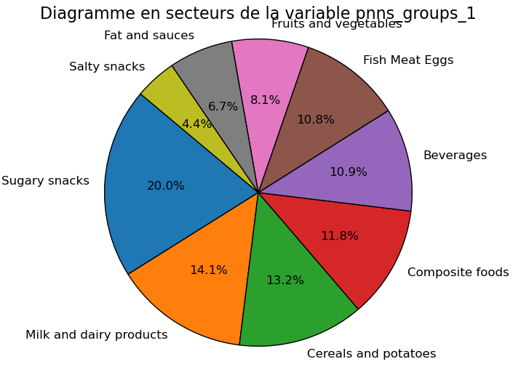
Analyse univariée – cible « pnns_groups_1 »
Cette variable qualitative, catégorielle est nominale. Les valeurs n'ont pas d'ordre en particulier (contrairement au nutrition_grade).
Les produits de la catégorie "sugary snacks" (snacks sucrés) sont les plus nombreux du dataset.
Les produits de la catégorie "salty snacks" (snacks salés) sont les moins représentés.
On voit ici que 3 catégories représentent la moitié des produits : "sugary snacks", "milk and dairy products", "cereals and potatoes"

Slide 7
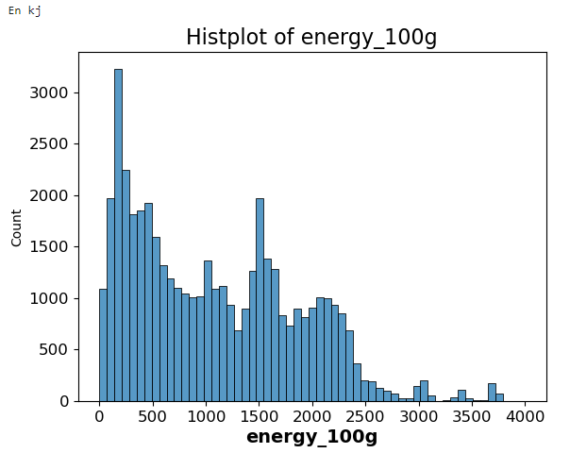
Analyse univariée – feature « energy »
La distribution est bimodale :
Le pic le plus haut se situe autour de 200 kj, avec plus de 3 000 produits.
Un pic autour de 1500 kj, avec près de 2 000 produits.
Les données présentent une asymétrie à droite (concentration à gauche des valeurs - étalement à droite)

Slide 8
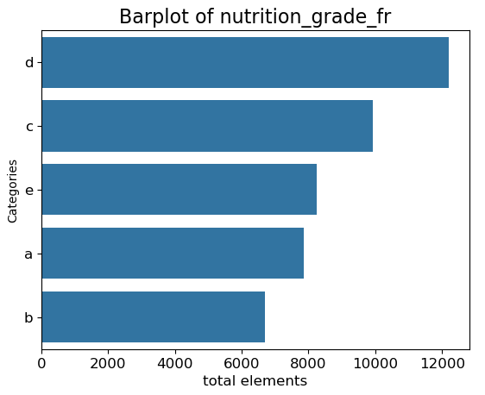
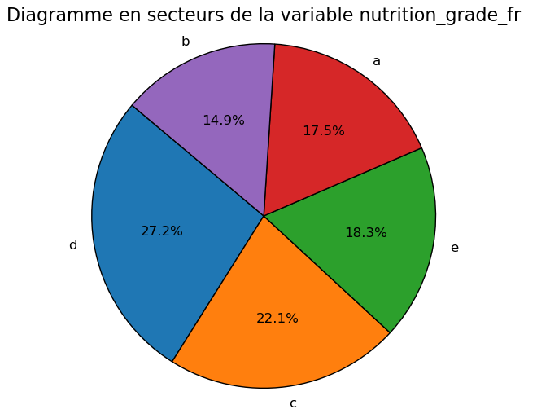
Analyse univariée – feature « nutrition_grade_fr »
On observe que les produits avec un nutrition_grade_fr "d" sont les plus nombreux (près de 12 000 produits). Les produits en catégorie "a" et "b" sont les moins nombreux.
On observe que les produits de catégorie "c" et "d" représentent la moitié des produits.

Slide 9
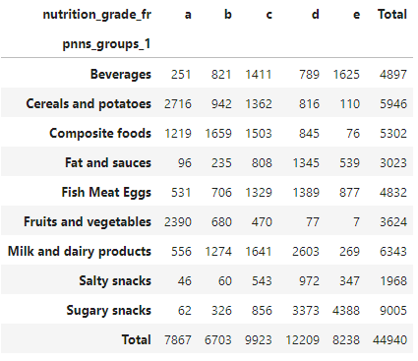
Analyse multivariée – Visualiser les corrélations entre les features et la cible 1/2
Rechercher les corrélations entre la cible et le nutrition_grade_fr avec le tableau de contingence
On voit dans le tableau de contingence, la surreprésentation des "cereals and potatoes" et "fruits and vegetables" dans le score "a". Tout comme les "sugary snacks" dans le score "e".
On verra sur le slide suivant que
les « fruits and vegetables » contiennent beaucoup mois de carbohydrates que « les cereals and potatoes »
Les rapports de corrélations calculés (ANOVA) entre la cible et les features quantitatives, sont tous assez élevés :
energy_100g : 0.52
proteins_100g : 0.48
fat_100g : 0.33
carbohydrates_100g : 0.66
salt_100g : 0.14
sugars_100g : 0.53
saturated-fat_100g : 0.23
Comme il y a des paires de features corrélées entre elles, on n'en gardera qu'une seule des 2 pour l'analyse des corrélations avec la cible.
Résultats sur le slide suivant

Slide 10
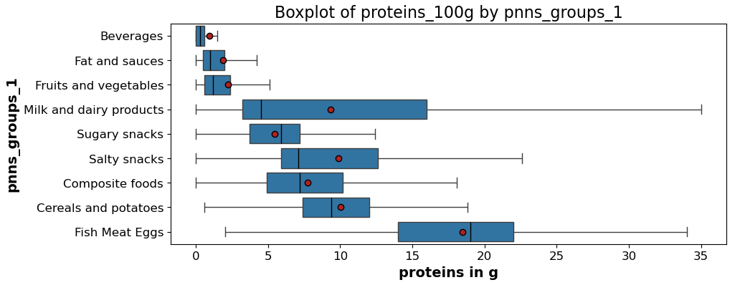
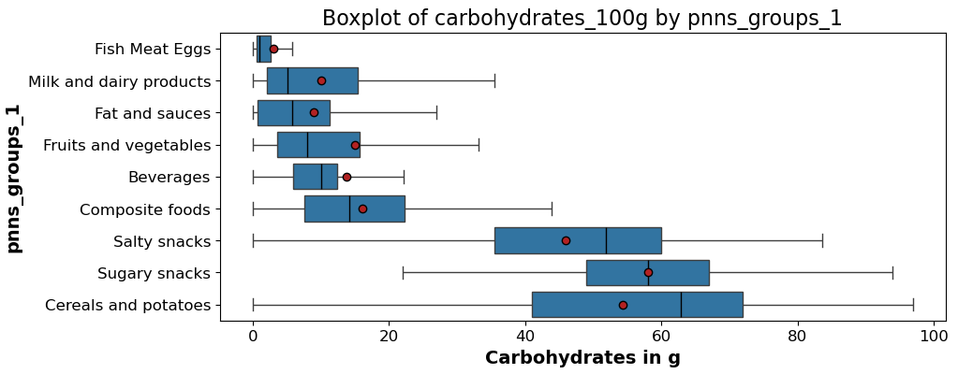
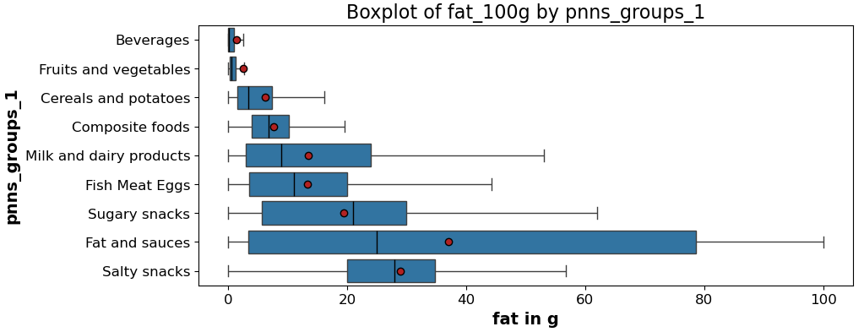
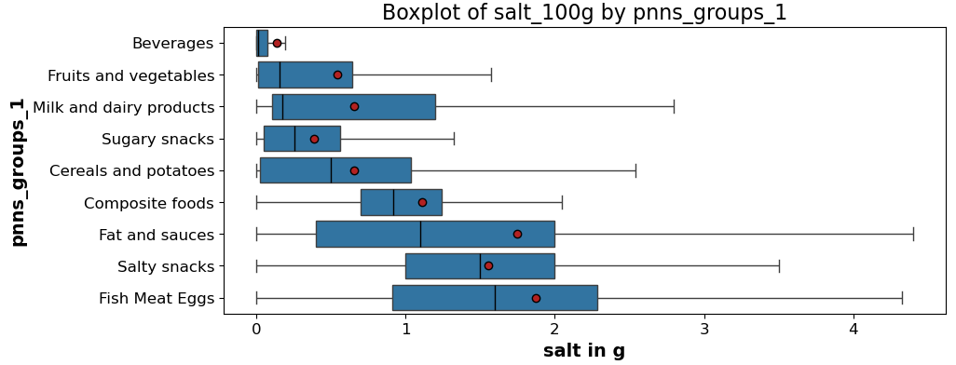
Analyse multivariée – Visualiser les corrélations entre les features et la cible (ANOVA) 2/2
On voit que les médianes et les moyennes (point rouge) varient nettement d’une catégorie à l’autre. Ces variations sous-entendent une dépendance entre ces features et la cible.
La catégorie des boissons est la seule à être très faible sur les features salt, proteins, fat

Slide 11
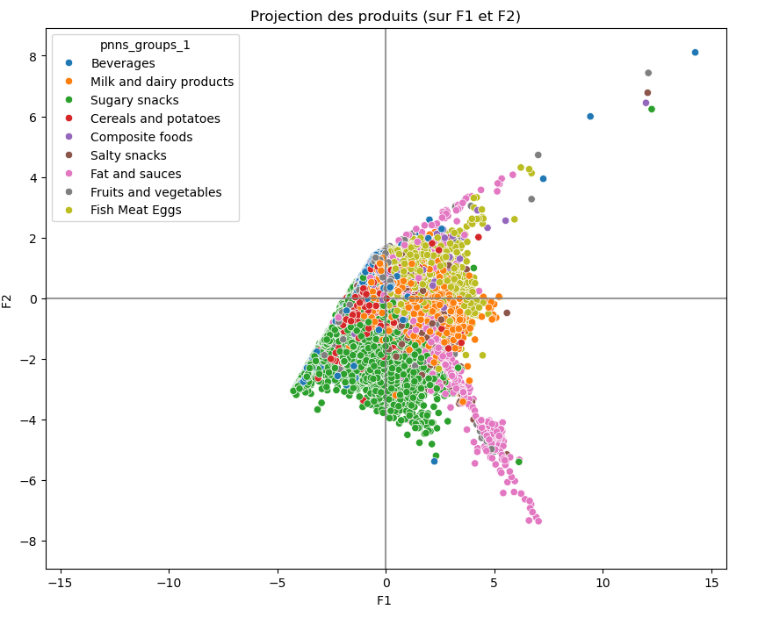
Analyse multivariée – Analyse des composantes principales (ACP) – F1/F2
La mise en place de l’ACP est expliquée dans l’annexe 4.
Certaines catégories ont tendance à se regrouper dans certaines zones de la projection, ce qui signifie qu’elles partagent des caractéristiques similaires en fonction des composantes principales F1 et F2.
Les produits de la catégorie "Sugary snacks" (en vert) vers la partie gauche et inférieure de la projection.
Les produits "fat and sauces" (rose) sur 2 zones, suivant les flèches du cercle de corrélation du 1er plan factoriel 'fat' et 'salt'. Ce sont des produits généralement pauvres en protéins. Donc il y a la zone où on trouve les produits gras, mais sans sel (comme les huiles), et la zone où on trouve les sauces salées, et pas forcément grasses, notamment celles à base de sauce tomates.
Les produits "fish, meat eggs », bien regroupés, produits généralement fort en protéines, ils suivent la flêche "protéines".
Les produits laitiers (orange) sont assez regroupés dans la même zone.
Les "cerals and potatoes" (rouge) sont également regroupés dans le même secteur, à quelques exceptions près.
Les boissons (bleues) sont assez dispersées.
Il est difficile de visualiser les autres catégories de produits car il y a moins d'individus par catégorie.
Les « composite foods » sont des produits composés. Donc ils peuvent se trouver dans n'importe quelle zone.

Slide 12
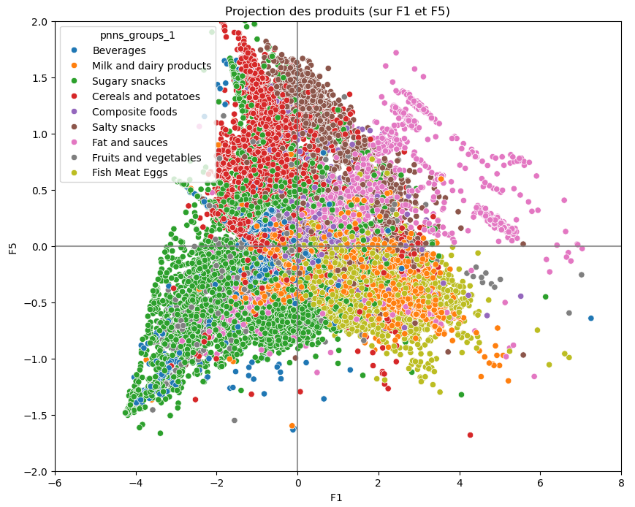
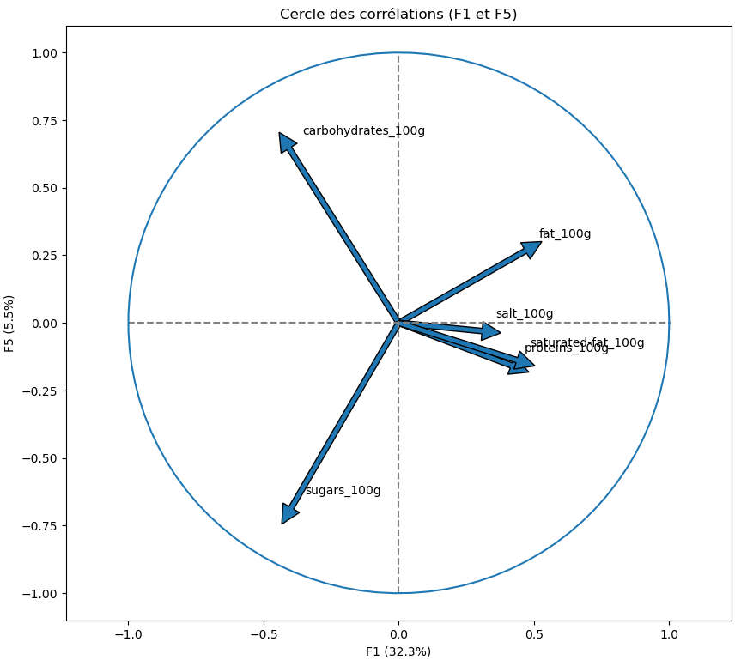
Analyse multivariée – Analyse des composantes principales (ACP) – F1/F5
La mise en place de l’ACP est expliquée dans l’annexe 4.
Certaines catégories ont tendance à se regrouper dans certaines zones de la projection, ce qui signifie qu’elles partagent des caractéristiques similaires en fonction des composantes principales F1 et F5.
Les produits de la catégorie « salty snacks" (en marron)
Les "cerals and potatoes" (rouge) sont également regroupés dans le même secteur, à quelques exceptions près.
Les boissons (bleues) sont assez dispersées, mais plus nombreux au centre.
L’axe F5 est très dépendant des carbohydrates (positivement) et des sugars (négativement), et un peu dépendant de fat (positivement) – voir cercle des corrélations ci-dessous

Slide 13
Conclusions
Les étapes du nettoyage des données ont montré qu'il était possible :
de nettoyer le jeu de données,
de traiter les valeurs aberrantes
de traiter les valeurs manquantes
Il est parfois nécessaire de supprimer des produits pour lesquels le traitement des valeurs manquantes n'est pas possible.
Les analyses ont montré des corrélations entre des variables (features) sélectionnées, et entre la variable cible et ces features. Il serait donc possible dans les étapes suivantes, de compléter les valeurs manquantes de la cible à partir des features.
Caractéristiques par catégorie de la cible :
Les boissons sont pauvres en protéines, sel, et graisses. C’est la seule catégorie dans ce cas.
Les produits laitiers peuvent être déterminés par la projection F1/F2
Les snacks sucrés peuvent être déterminés par la projection F1/F2, par leur nutrition_grade_fr = « d » ou « e », et le fait qu’ils soient riches en carbohydrates
Les céréales et patates, peuvent être déterminés par la projection F1/F2, et le fait qu’ils soient pauvres en graisse et riches en carbohydrates
Les snacks salés pourraient être identifiés par le fait qu’ils sont les plus gras, derrière les « sauces et graisses », mais que contrairement aux « sauces et graisses », ils sont aussi riches en protéines. Ils sont également regroupés sur la projection F1/F5.
Les « sauces et graisses » peuvent être déterminés par la projection F1/F2 avec en complément le fait qu’ils soient pauvres en protéines, et riches en graisse.
Les fruits et légumes peuvent être déterminés par le fait qu’ils sont très pauvres en graisse, pauvres en protéines, et un nutrition_grade_fr généralement « a » (comme les céréales, mais les céréales sont très riches en carbohydrates, contrairement aux fruits et légumes)
Les poissons, viande, et œufs peuvent être déterminés par la projection F1/F2, et par le fait qu’ils sont les plus riches en protéines, et les plus pauvres en carbohydrates
Les produits composés seront difficiles à identifier, même s’ils ont tendance à se regrouper dans une projection sur Energy/Salt.
L’application demandée semble réalisable, avec une réserve pour la catégorie des produits composés

Slide 14
Annexes

Slide 15
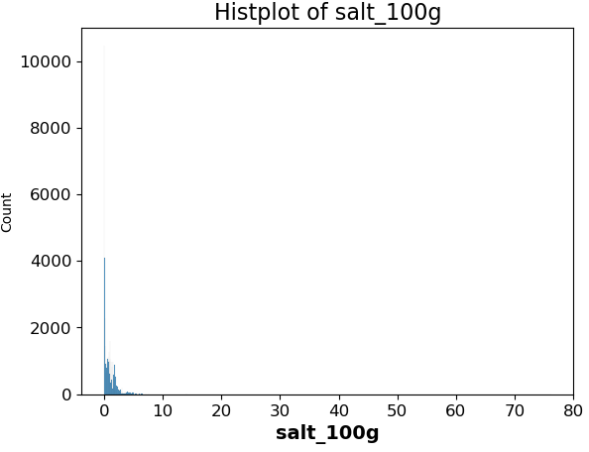
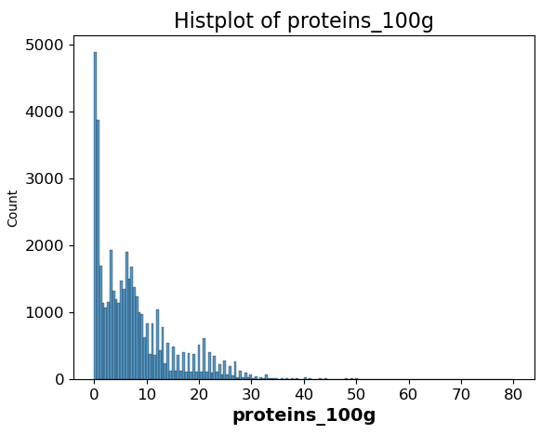
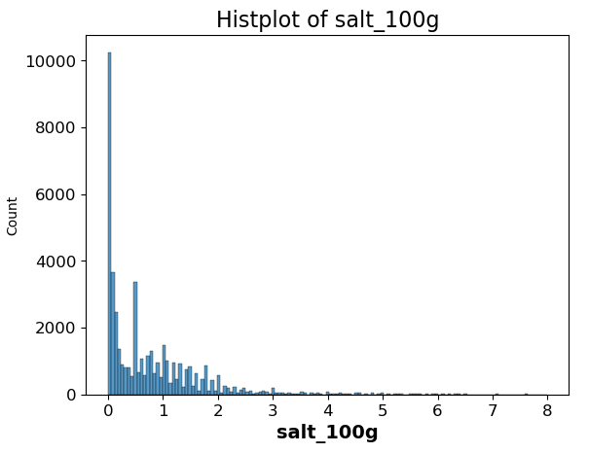
Annexe 1 – Visualiser les distributions des features proteins et salt
Pour une meilleure visibilité, on retire les produits qui ont plus de 8g de sel

Slide 16
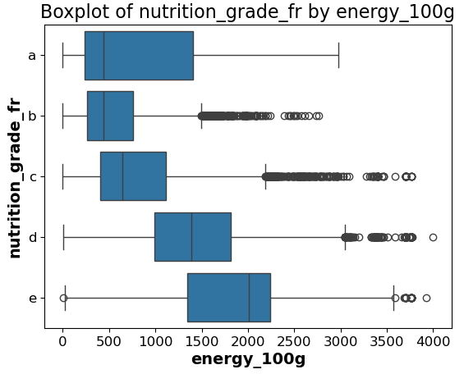
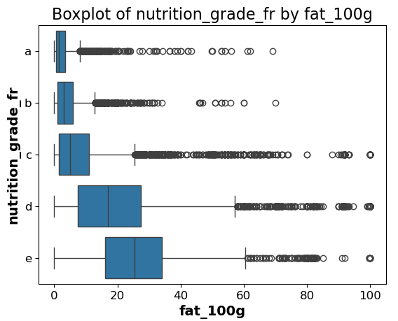
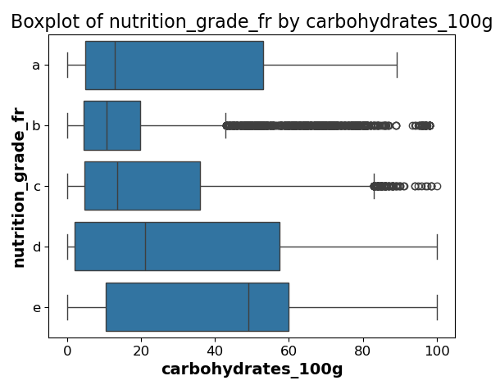
Annexe 2 – Visualiser les corrélations entre la feature nutrition_grade_fr et les features quantitatives

Slide 17
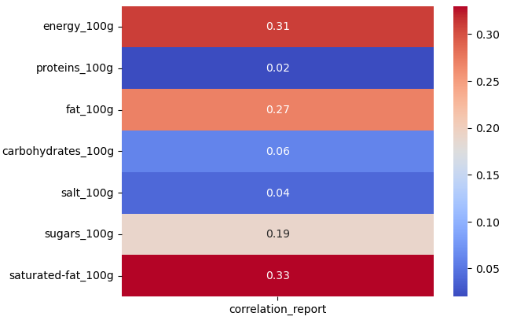
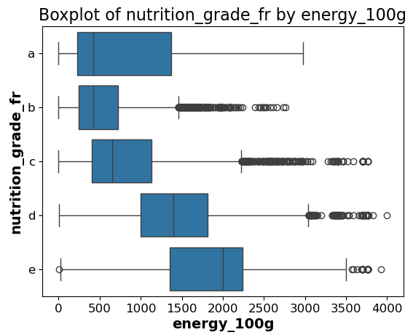
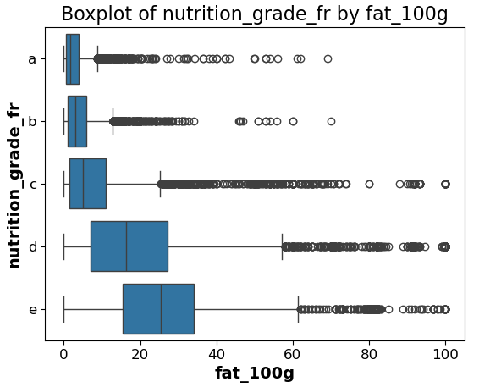
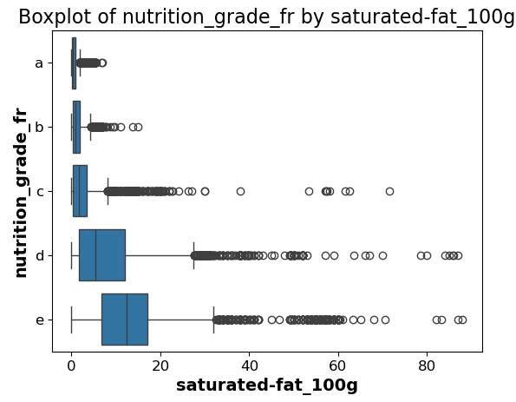
Annexe 3 – Visualiser les corrélations avec la feature nutrition_grade_fr (ANOVA)
nutrition_grade est fortement corrélée aux features « saturated-fat », « energy », « fat », « sugars. » →
On voit que les quantités de saturated-fat, fat, energy influencent bien la valeur du nutrition_grade_fr. Plus la valeur de la médiane se décale vers la droite, vers les valeurs max, plus le nutrition_grade_fr est élevé.
< 0.01 : Effet négligeable (très faible)
= 0.01 : Effet faible
= 0.06 : Effet modéré
= 0.14 ou plus : Effet fort

Slide 18
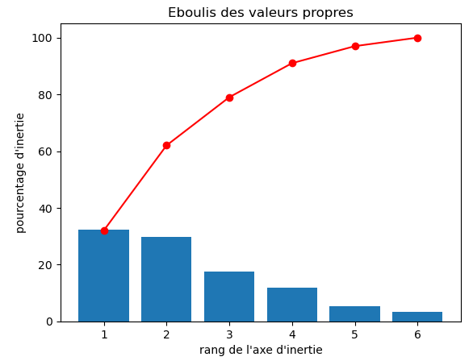
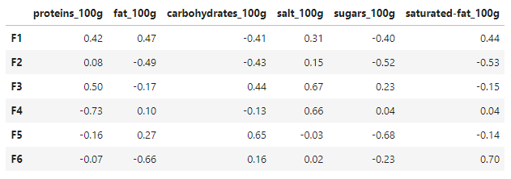
Annexe 4 - Analyse multivariée – Analyse des composantes principales (ACP) 1/2
Nous avons 2 objectifs principaux lors d'une ACP :
étudier la variabilité des individus
Étudier le lien entre les variables
Sélection des features pour l’ACP :
On peut retirer l'energy car on sait par définition que l'energy est déterminée à partir des features fat, proteins, et carbohydrates.
On retire également la feature qualitative "nutrition_grade_fr"
Centrage et réduction des données en entrée
Variance expliquée et éboulis des valeurs propres :
On a en bleu la variance de chaque nouvelle composante, et en rouge la variance cumulée.
On voit ici que près de 80% de la variance est comprise dans les 3 premières composantes.
Voici les composantes calculées :

Slide 19
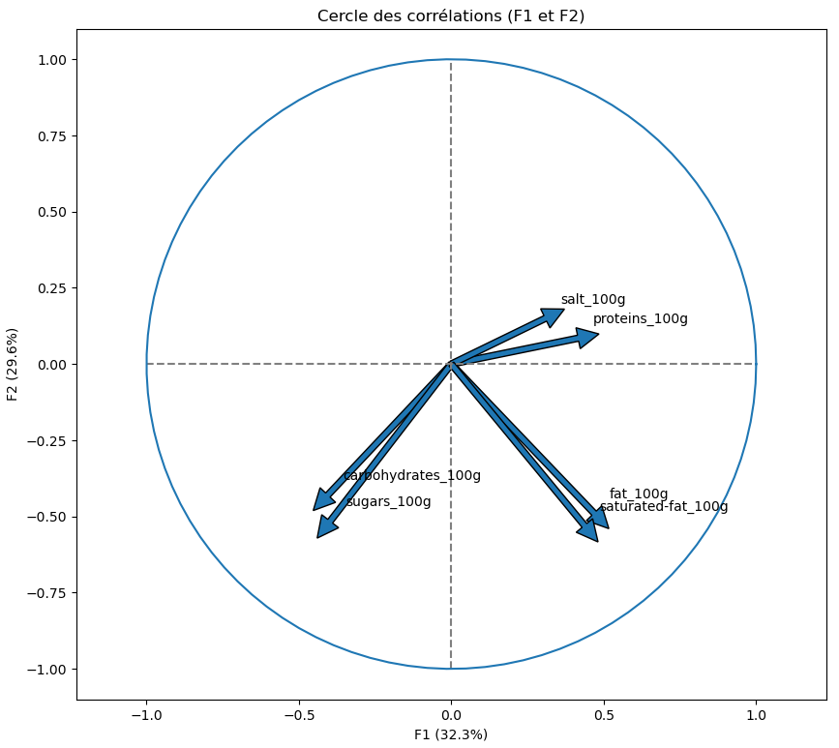
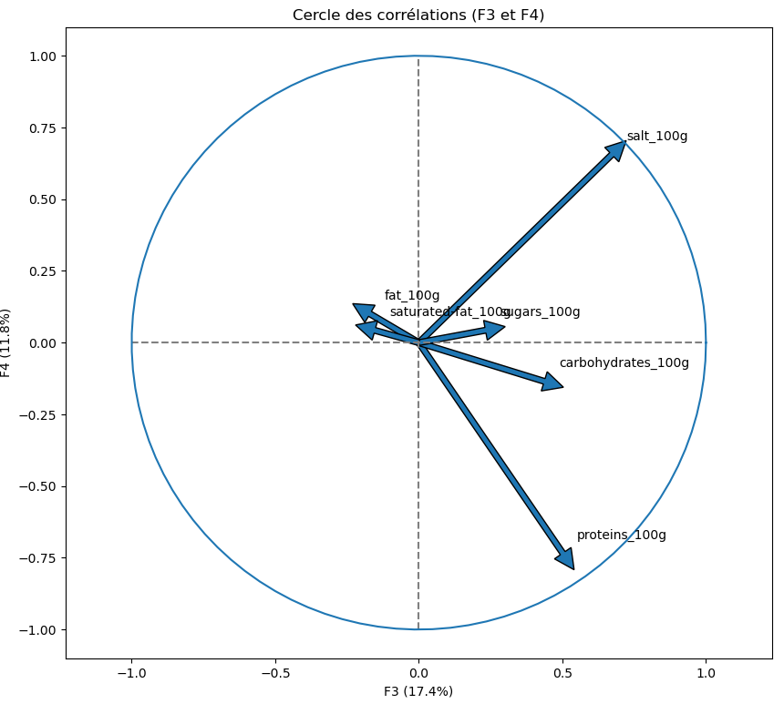
Annexe 4bis - Analyse multivariée – Analyse des composantes principales (ACP) 2/2
Si on regarde l'axe F1, on se rend compte plus il y a de "fat" (& saturated-fat"), moins il y a de carbohydrates (& sucres).
Les couples "sugars" / "carbohydrates" et "fat" / "saturated-fat" sont anti-corrélées. Cela s'explique par les formules de calcul de F1 et F2.
F1 semble donc différencier principalement les produits sucrés des produits gras.
les variables carbohydrates_100g et proteins_100g semblent pointer dans des directions opposées, ce qui suggère une corrélation négative entre elles. On pourrait en déduire que les produits riches en carbohydrates sont pauvres en protéines, et vice et versa.
Si on regarde l'axe F4, on se rend compte plus il y a de "salt", moins il y a de "proteins". Les variables "salt" et "proteins sont anti-corrélées sur l'axe F4. Cela s'explique par les formules de calcul de F1 et F2 (voir le tableau plus haut). On peut en déduire que les produits riches en sel, on peu de proétines, et le produits riches en protéines sont pauvres en sel. F4 semble donc différencier principalement les produits riches en sel et les produits riches protéines. es autres variables interviennent peu sur F4.

Slide 20
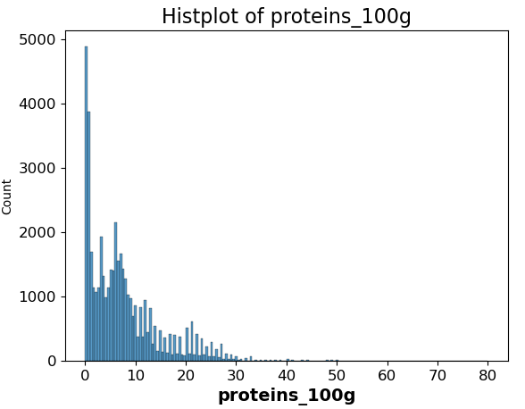
Annexe 5 - Analyse univariée – feature « proteins »
La distribution est bimodale :
Le pic le plus haut se situe à 0 g pour près de 5 000 produits.
Un pic autour de 6 g, avec un peu plus de 2 000 produits. On verra par la suite que ce pic correspond à la médiane.
Les données présentent une asymétrie à droite (concentration à gauche des valeurs - étalement à droite)

Slide 21
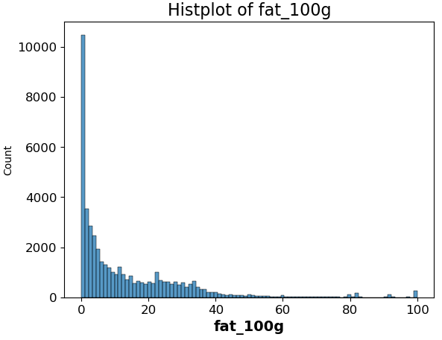
Annexe 6 - Analyse univariée – feature « fat »
La distribution est unimodale. On trouve le pic à 0 g pour plus de 10 000 produits.
Les données présentent une asymétrie à droite (concentration à gauche des valeurs - étalement à droite)

Slide 22
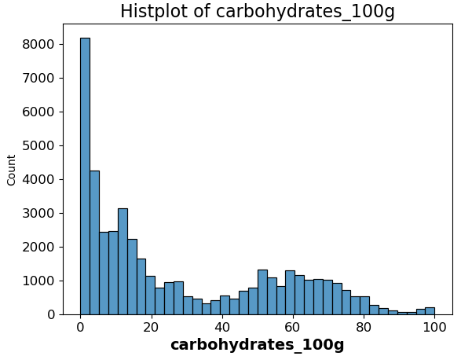
Annexe 7 - Analyse univariée – feature « carbohydrates »
La distribution est bimodale. Un fort pic à 0g, puis une bosse moins prononcée autour de 60g.
Les données présentent une asymétrie à droite (concentration à gauche des valeurs - étalement à droite)

Slide 23
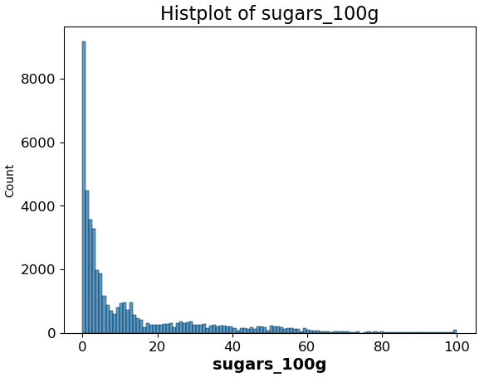
Annexe 8 - Analyse univariée – feature « sugars »
La distribution est légèrement bimodale. Un fort pic à 0g, puis une bosse moins prononcée autour de 16g.
Les données présentent une asymétrie à droite (concentration à gauche des valeurs - étalement à droite)

Slide 24
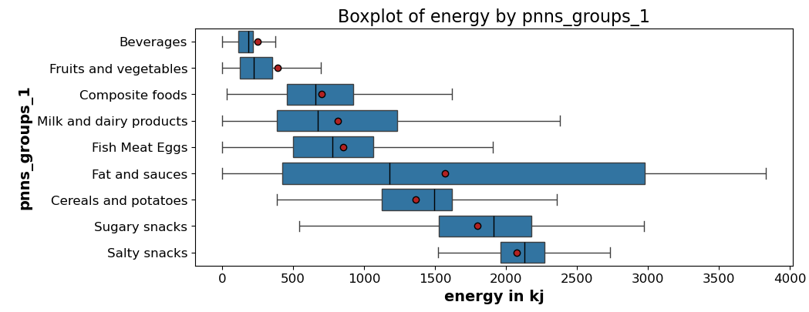
Annexe 9 - Analyse bivariée – feature « energy » par catégorie
On observe une nette variation de la médiane et de la moyenne de l'energie d'une catégorie à l'autre.

Slide 25
Annexe 10 - RGPD
Les données utilisées dans ce projet n’incluent pas de données personnelles.
L'analyse ci-dessus respecte les six grands principes du RGPD d'après le site de la CNIL :
Ne collectez que les données vraiment nécessaires pour atteindre votre objectif : les données ont été collectées pour un but bien déterminé et légitime et ne sont pas traitées ultérieurement de façon incompatible avec l'objectif initial du projet.
Soyez transparent : le propriétaire est informé de l'usage fait de ses données, en toute transparence.
Organisez et facilitez l'exercice des droits des personnes.
Fixez des durées de conservation : les données utilisées seront conservées le temps du projet.
Sécurisez les données et identifiez les risques
Inscrivez la mise en conformité dans une démarche continue

